Slide 1


French
Let’s Visit a French Town
Year One
French | Year 6 | Let’s Visit a French Town | Who Lives Where? | Lesson 1

Slide 2
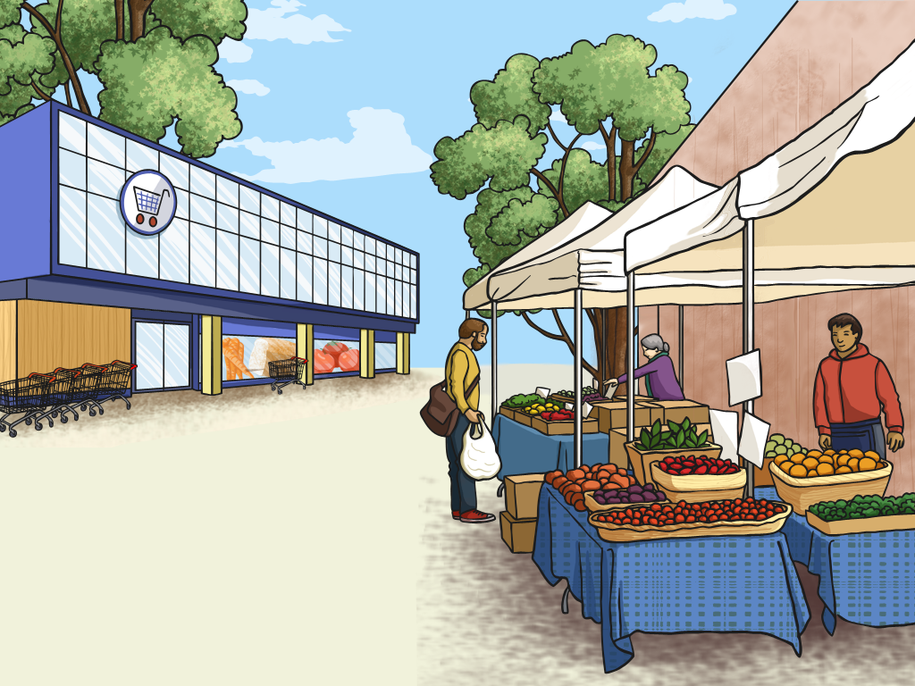

Qui habite où ?
(Who Lives Where?)

Slide 3
Aim
I can show how verbs change depending on the subject.
I can join in a song with familiar structures.
Success Criteria
I can make sentences with habiter (to live).
I can choose the correct form to go with the subject of the sentence.
I can listen to and join in a song.
I can recognise key words and phrases and respond.

Slide 4



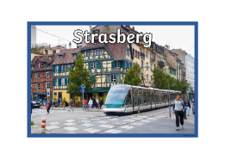
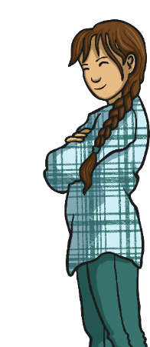


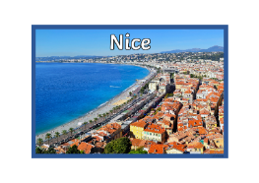
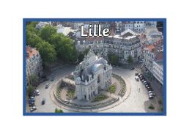
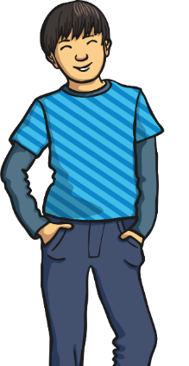




What Do You Know?
Click play buttons throughout to hear phrases and words.
J’habite à Paris.
Imagine you are all from different places in France.
Can you find out where everyone lives?
J’habite à Nantes.
J’habite à Toulouse.
Où habites-tu?

Slide 5



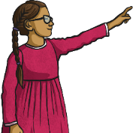
Moi et toi et qui d’autre?
(Me and You and Who Else?)
Tu…
Je…
I
1st person singular
you
2nd person singular
These are personal pronouns. What do they mean?
Are they singular or plural?

Slide 6




Moi et toi et qui d’autre?
(Me and You and Who Else?)
Elle…
Il…
he
3rd person singular
she
3rd person singular
These are personal pronouns. What do they mean?
Are they singular or plural?

Slide 7


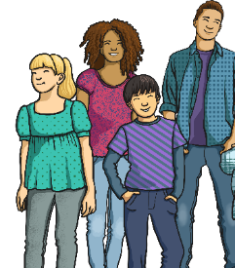
Moi et toi et qui d’autre?
(Me and You and Who Else?)
Vous…
Nous…
we
1st person plural
you
2nd person plural
These are personal pronouns. What do they mean?
Are they singular or plural?

Slide 8
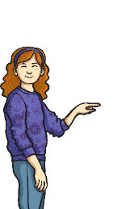
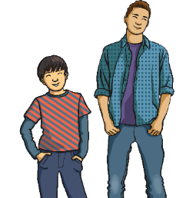


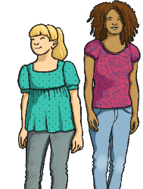

Moi et toi et qui d’autre?
(Me and You and Who Else?)
Ils…
Elles…
Ils…
they
3rd person plural
they
3rd person plural
they
3rd person plural
Why are there two versions of ils...?

Slide 9


La Conjugaison – ‘Habiter’
(Verb Conjugation – to Live
J’habite à Paris
Nous habitons
à Paris.
Tu habites à Paris
Vous habitez
à Paris.
Il habite à Paris.
Elle habite à Paris.
Ils habitent à Paris.
Elles habitent à Paris.
What do you notice about the pronunciation?

Slide 10

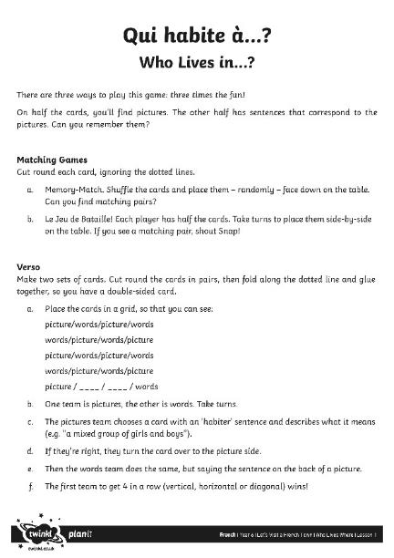




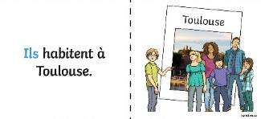




Allons Jouer!
(Let’s Play!)

Slide 11


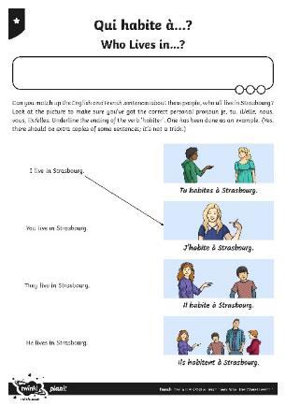
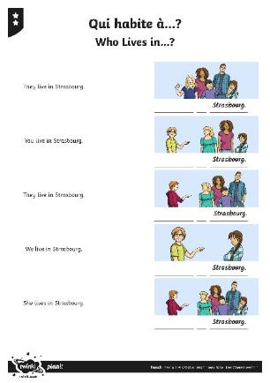
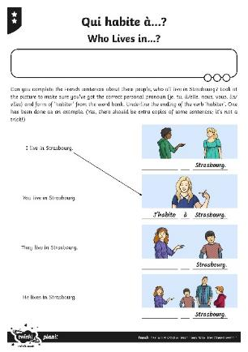

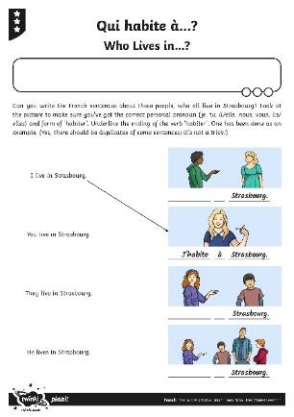
Allez-y !
(Your Turn!)
Can you complete and/or match the French and English sentences?

Slide 12
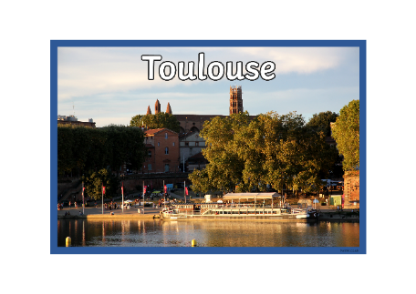
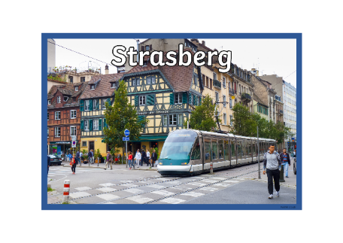

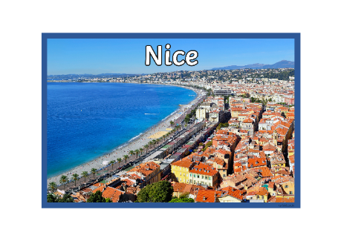

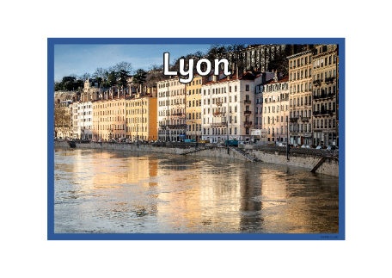
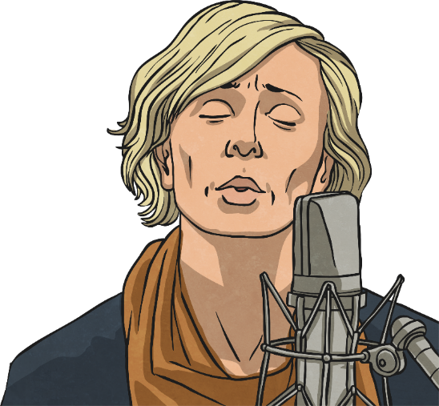


Chantons !
(Let’s Sing!)
Listen to the song.

Slide 13
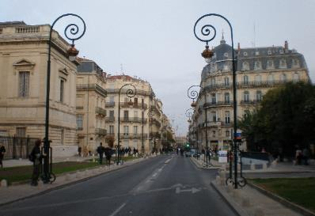
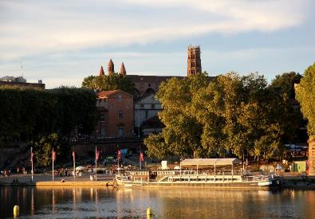
Chantons !
(Let’s Sing!)
Où est-ce que tu habites…
(To the tune of Old MacDonald Had a Farm)
Où est-ce que tu habites ?
J’habite à Montpellier.
Et toi, où est-ce que tu habites ?
Moi, j’habite à Toulouse.
Moi à Montpellier et toi à Toulouse
Nous habitons tous en France !
Montpellier
Toulouse
Learn the song.

Slide 14
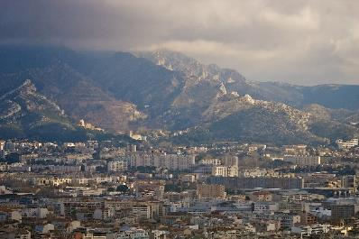

Chantons !
(Let’s Sing!)
Où est-ce que Pierre habite ?
Il habite à Marseille.
Et où est-ce que Claire habite ?
Elle habite à Bordeaux.
Pierre à Marseille et Claire à Bordeaux,
Nous habitons tous en France !
Marseille
Bordeaux

Slide 15
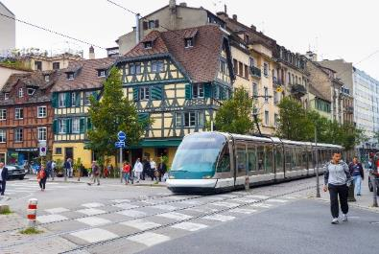

Chantons !
(Let’s Sing!)
Tes cousins, où est-ce qu’ils habitent ?
Ils habitent à Strasbourg.
Et tes cousines, où est-ce qu’elles habitent ?
Elles habitent à Paris.
Les cousins à Strasbourg et les cousines à Paris,
Nous habitons tous en France !
Strasbourg
Paris

Slide 16
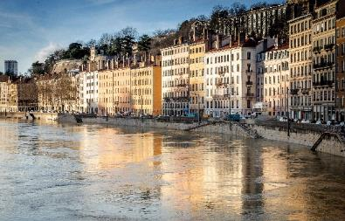
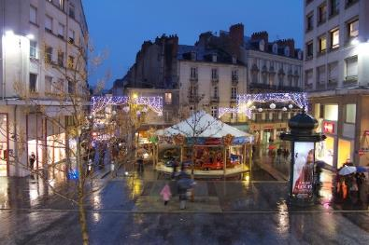
Chantons !
(Let’s Sing!)
Où est-ce que vous habitez ?
Nous habitons à Lyon.
Et où est-ce que vous habitez ?
Nous habitons à Nantes.
Nous à Lyon et vous à Nantes,
Nous habitons tous en France !
Lyons
Nantes

Slide 17
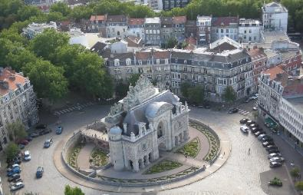
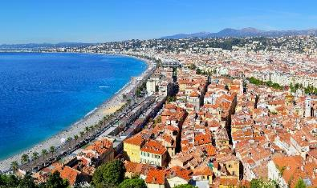
Chantons !
(Let’s Sing!)
Où est-ce que tu habites ?
Moi, j’habite à Lille.
Et toi, où est-ce que tu habites ?
Moi, j’habite à Nice.
Moi à Lille et toi à Nice
On habite tous en France !
Lille
Nice

Slide 18

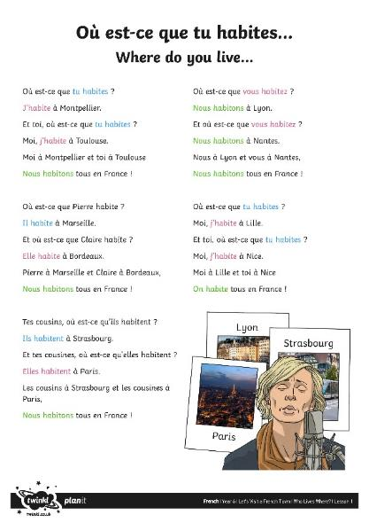
Chantons !
(Let’s Sing!)
Sing the song.

Slide 19
Aim
I can show how verbs change depending on the subject.
I can join in a song with familiar structures.
Success Criteria
I can make sentences with habiter (to live).
I can choose the correct form to go with the subject of the sentence.
I can listen to and join in a song.
I can recognise key words and phrases and respond.

